Slide 1

Юные инспектора дорожного движения
Государственное автономное
общеобразовательное учреждение «Лицей № 1 им.М.К.Тагирова» г. Альметьевск

Slide 2

Отряд юных инспекторов движения
Отряд юных инспекторов движения – добровольное объединение школьников, которое создано для применения усвоенных ими знаний Правил дорожного движения (ПДД), воспитания у них чувства ответственности, культуры участника дорожного движения, профессиональной ориентации; широкого привлечения детей к организации пропаганды правил безопасного поведения на улицах и дорогах среди дошкольников, учащихся младших и средних классов общеобразовательных учреждений.

Slide 3
Нормативно правовая база
Федеральный закон от 10.12.1995 № 196-ФЗ «О безопасности дорожного движения» (с изменениями на 28 ноября 2015 года)
Федеральный закон от 08.11.2007 № 257-ФЗ «Об автомобильных дорогах и дорожной деятельности в Российской Федерации и о внесении изменений в отдельные законодательные акты Российской Федерации».
Федеральный закон от 30.12.2001 № 195-ФЗ «Кодекс РФ об административных правонарушениях».
Федеральный закон от 27.12.2017 № 443-ФЗ «Об организации дорожного движения в Российской Федерации и о внесении изменений в отдельные законодательные акты Российской Федерации»
Постановление Правительства Российской Федерации от 23.10.1993 № 1090 «О правилах дорожного движения».

Slide 4

Цель создания отряда ЮИД
Цель: Формирование углубленных знаний Правил дорожного движения через вовлечение в число активных пропагандистов законопослушного поведения на улицах и дорогах, формирование умений, который обеспечит развитие новых социальных ролей школьника как участника дорожного движения, культуры поведения на дорогах и улицах.

Slide 5
Важнейшие задачи отряда ЮИД:
- углубленное изучение Правил дорожного движения, знакомство с оперативно- техническими средствами регулирования дорожного движения;
— содействие педагогическому коллективу, инспекциям по делам несовершеннолетних в работе по предупреждению детской безнадзорности и профилактика правонарушений среди несовершеннолетних;
— волонтерская работа по пропаганде Правил дорожного движения в школах, детских садах, учреждениях дополнительного образования детей;
— организация работы с юными велосипедистами;
— участие в слетах отрядов ЮИД, конкурсах и соревнованиях агитбригад, в рейдах с инспекторами ГИБДД;
— овладение методами предупреждения дорожно-транспортного травматизма и навыками оказания первой доврачебной помощи пострадавшим при дорожно- транспортных происшествиях;
— овладение техническими знаниями и навыками мастерства в управлении велосипедом;
— сотрудничество со средствами массовой информации – освещение работы отрядов ЮИД в местной печати, на радио, телевидении.

Slide 6
Общая характеристика юного инспектора дорожного движения
-
Юный инспектор движения – активный помощник учителей, педагогов ГАОУ «Лицей №1 им.М.К.Тагирова», Государственной инспекции безопасности дорожного движения в деле пропаганды безопасности дорожного движения и предупреждения детского дорожно-транспортного травматизма. Юный инспектор личным примером, активной общественной деятельностью формирует у школьников устойчивые навыки соблюдения Правил дорожного движения.

Slide 7
Клятва юного инспектора движения:
-
«Я, (фамилия, имя), вступая в ряды отряда Юных инспекторов движения, клянусь:
— быть достойным членом отряда ЮИД и примером для всех ребят;
— хорошо знать и выполнять Правила дорожного движения, пропагандировать их среди ребят;
— непримиримо относиться к нарушениям Правил дорожного движения;
— постоянно совершенствовать свои знания;
— активно участвовать в работе отряда ЮИД;
— закалять волю;
— знать о славных и героических делах Государственной инспекции безопасности дорожного движения;
— быть верным помощником работников ГИБДД, с честью и достоинством носить гордое звание — Юный инспектор движения России!»

Slide 8
Субъекты реализации программы
-
Директор
Заместитель директора по ВР
Руководитель отряда ЮИД
Инспектор ГИБДД
Классные руководители
Отряд ЮИД
Психолог
Учащиеся
школы

Slide 9
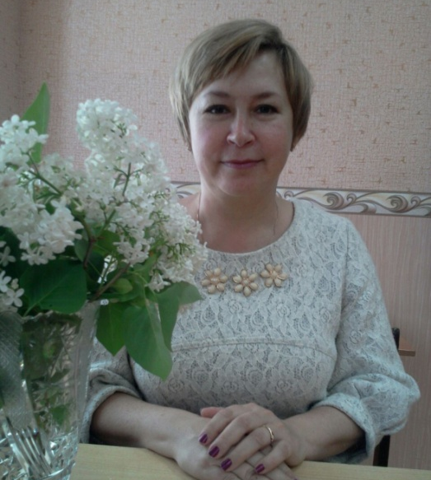
Незаменимый руководитель отряда ЮИД
Загидуллина Марселя Марсовна — с 12.08.1988 года по настоящее время - учитель начальных классов
Общий педагогический стаж – 35 лет
Марселя Марсовна - это человек, который достиг успеха и готов раскрыть свои секреты другим людям. Это требовательный педагог, отзывчивый и доброжелательный человек. Она создает вокруг себя доброжелательную обстановку, пользуется заслуженным авторитетом среди коллег, учащихся и их родителей.

Slide 10
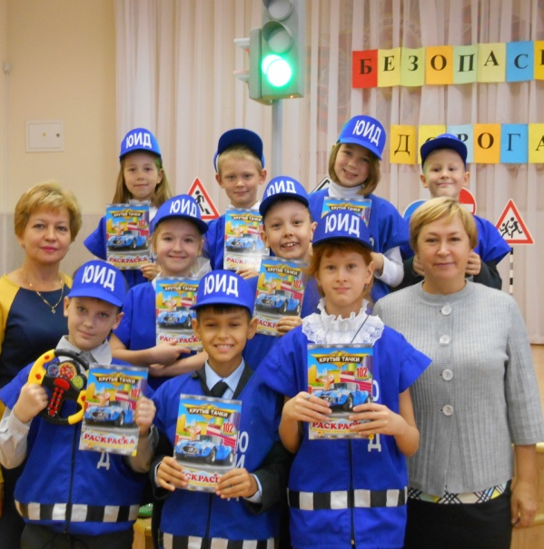
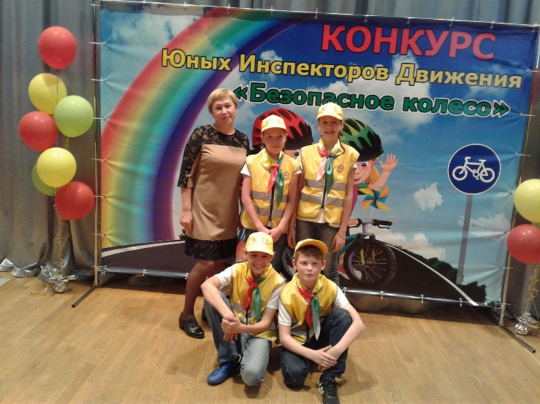
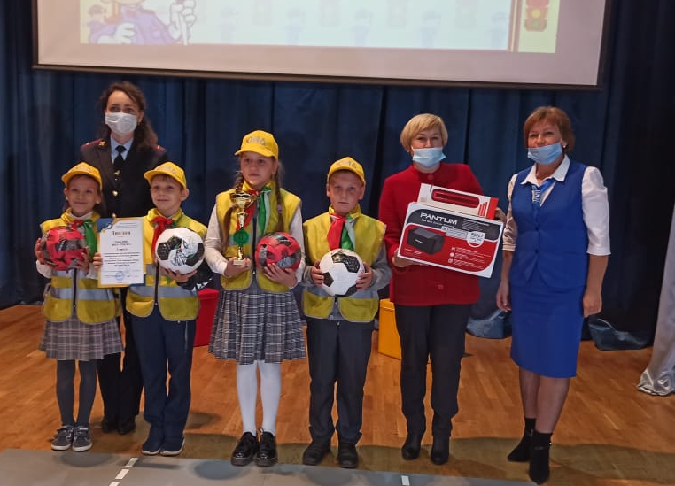
Участие в конкурсах и соревнованиях

Slide 11
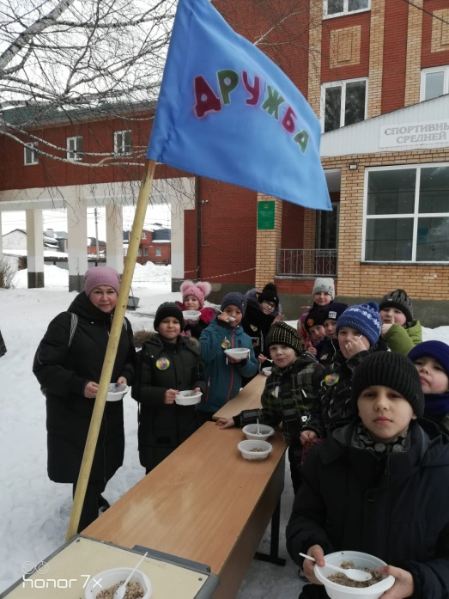
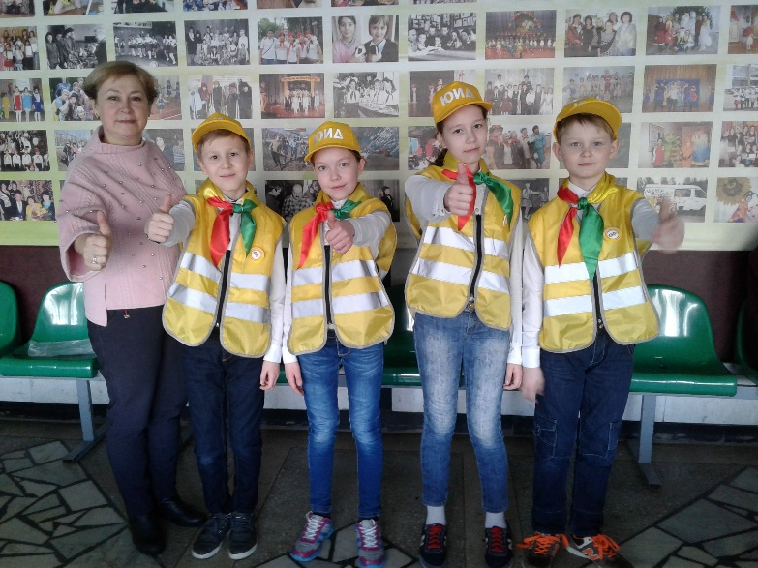
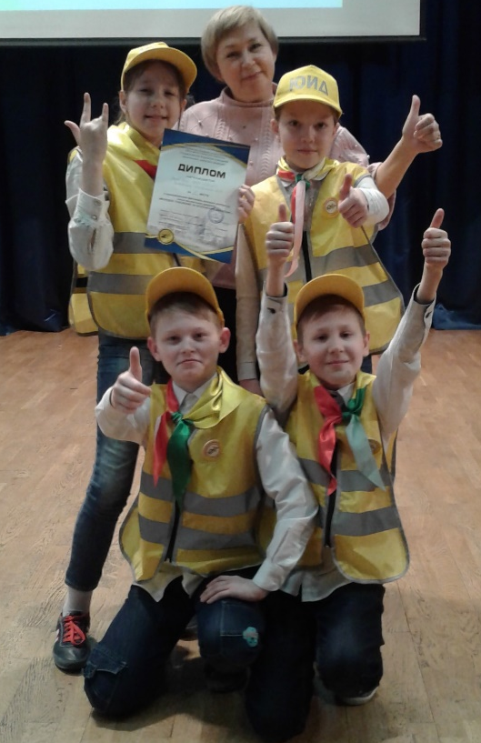
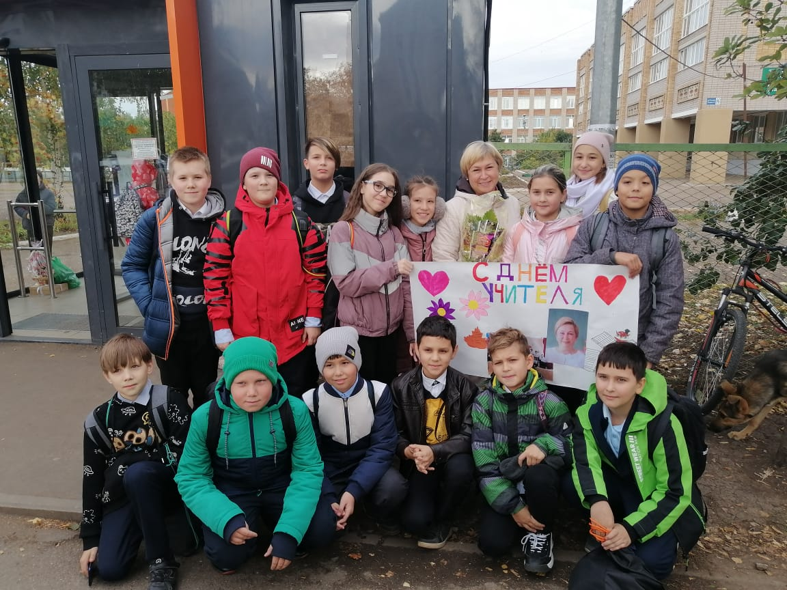
Пропаганда безопасности ПДД

Slide 12
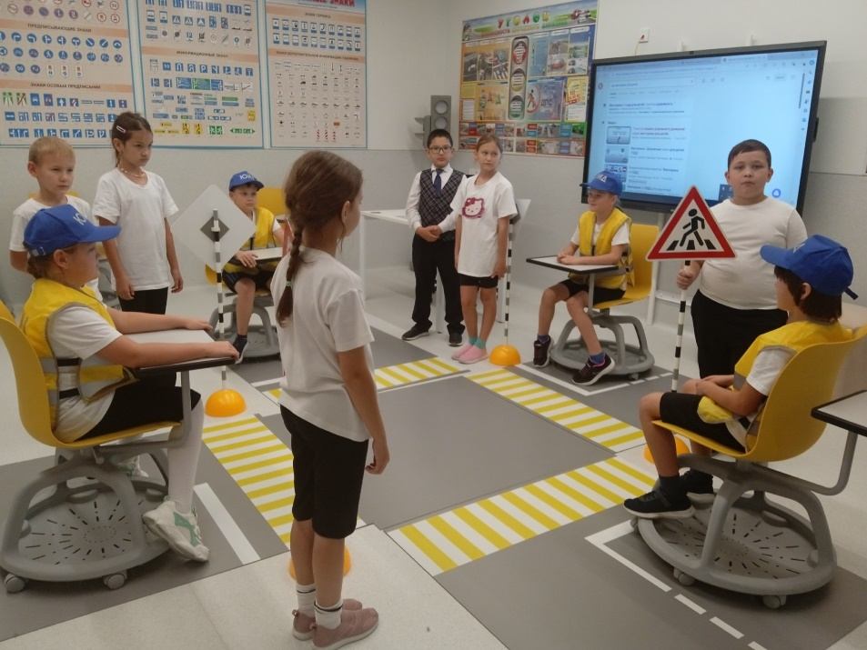
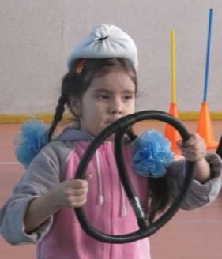
Посвящение в пешеходы

Slide 13
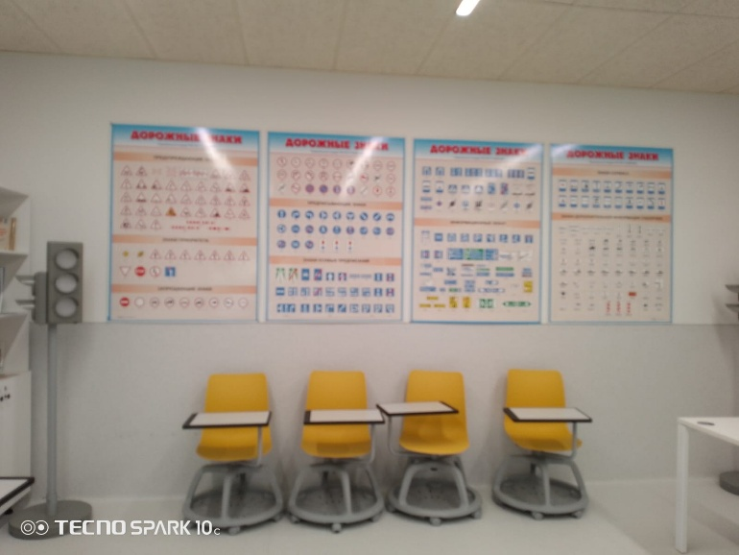
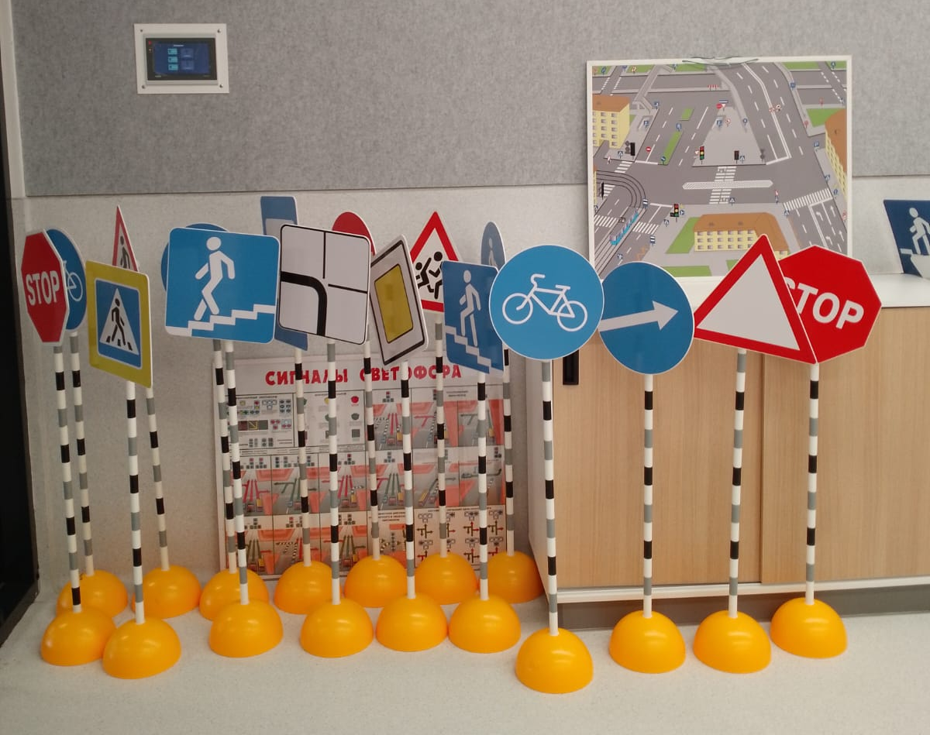
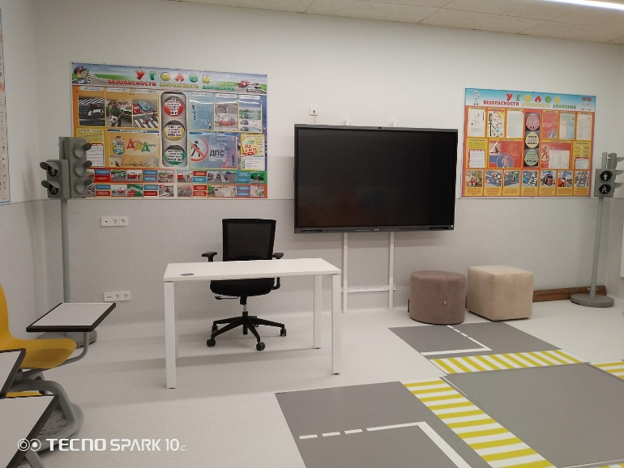
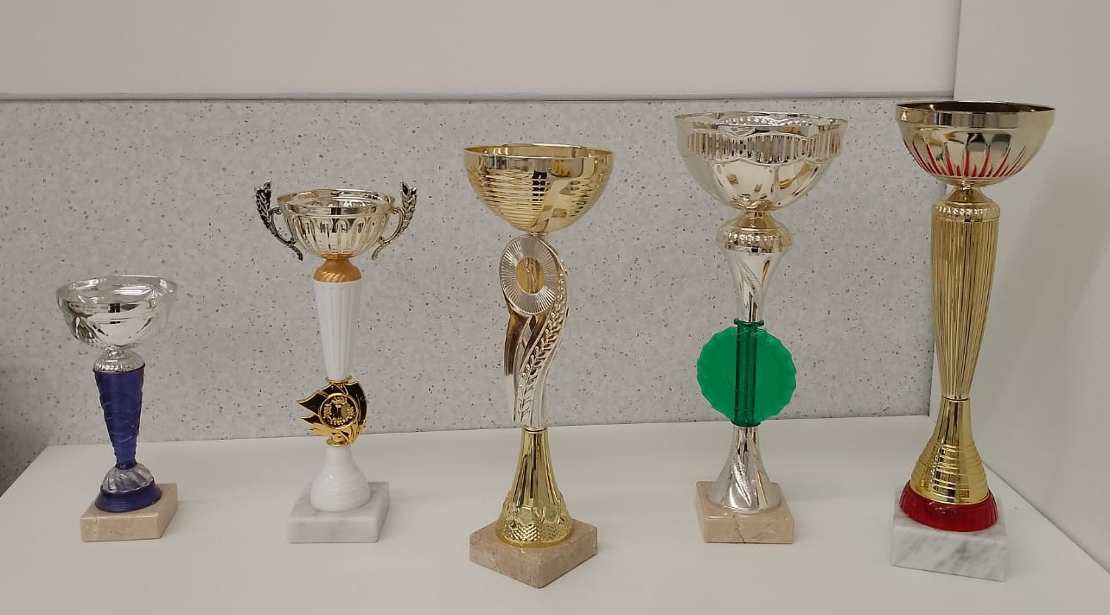
Автокласс

